Slide 1
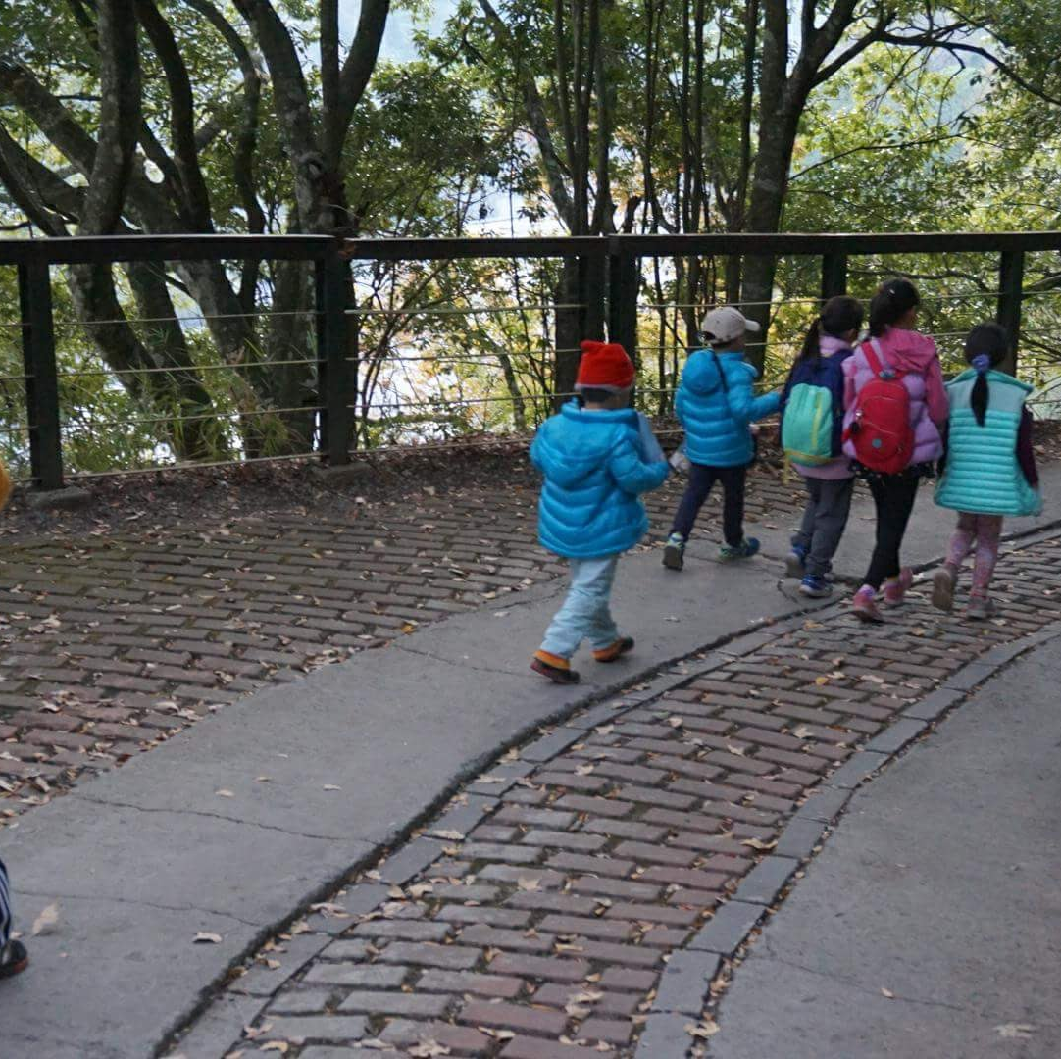
《道程》
高村光太郎
我的前方沒有道路
路在我的後方形成

Slide 2
學務工作就像驚喜包
想的到、想不到的
都在裡面了
銷過
交通安全
社團
性平
防疫
學生自治
校園整潔
畢業旅行
服儀管理
體育競賽
霸凌防制
管教
學生作息

Slide 3

怎麼在充滿驚喜(嚇)中活下去?
心態調適
認清事實
尊重系統裡的
每個人
系統性工作
01
02
03

Slide 4


就算是英雄，也需要盟友！

Slide 5
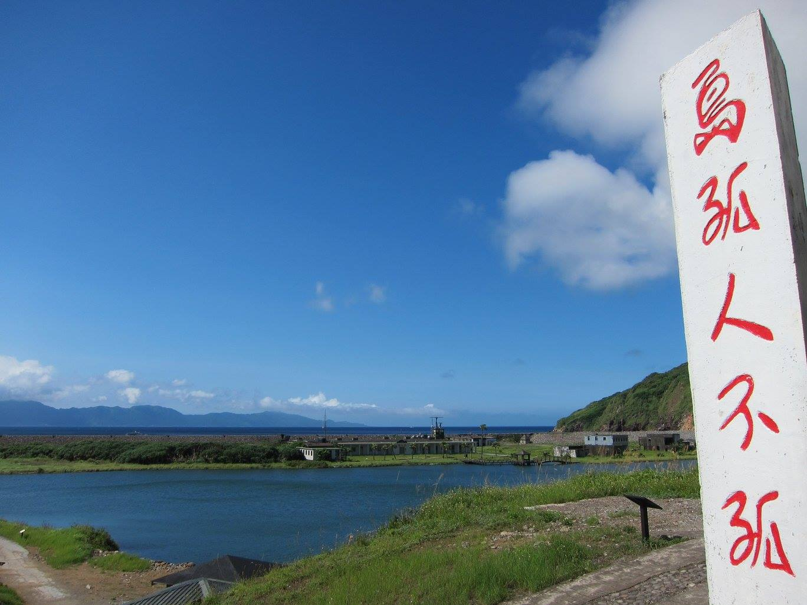
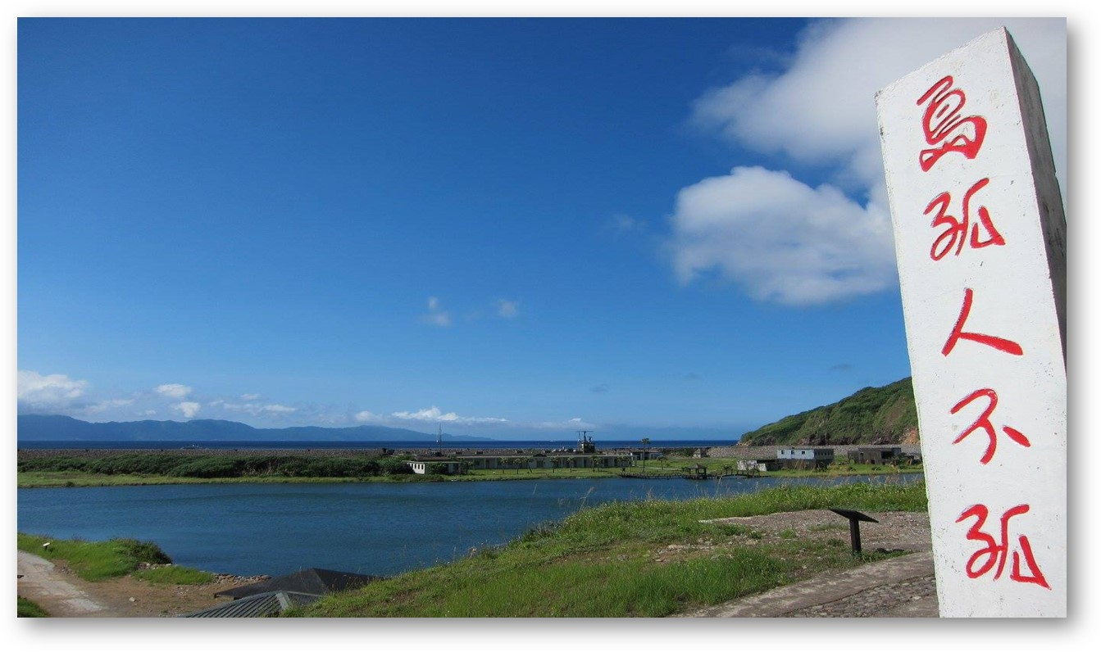
既然不小心被推入海裡，
那就好好欣賞這片汪洋風光吧!
沿途或許有暴風巨浪，
但也有一群堅毅無比的夥伴同行。
系統工作不孤單!

Slide 6
校園疑似體罰案件處理
管教：指教師基於第十點之目的，對學生須強化或導正之行為，所實施之各種有利或不利之集體或個別處置。
處罰：指教師於教育過程中，為減少學生不當或違規行為，對學生所實施之各種不利處置，包括合法妥當以及違法或不當之處置；違法之處罰包括體罰、誹謗、公然侮辱、恐嚇及身心虐待等（參照附表一）。
體罰：指教師於教育過程中，基於處罰之目的，親自、責令學生自己或第三者對學生身體施加強制力，或責令學生採取特定身體動作，使學生身體客觀上受到痛苦或身心受到侵害之行為（參照附表一）。

Slide 7
附表一、教師違法處罰措施參考表
違法處罰之類型 | 違法處罰之行為態樣例示
教師親自對學生身體施加強制力之體罰 | 例如毆打、鞭打、打耳光、打手心、打臀部或責打身體其他部位等
教師責令學生自己或第三者對學生身體施加強制力之體罰 | 例如命學生自打耳光或互打耳光等
責令學生採取特定身體動作之體罰 | 例如交互蹲跳、半蹲、罰跪、蛙跳、兔跳、學鴨子走路、提水桶過肩、單腳支撐地面、上下樓梯或其他類似之身體動作等
體罰以外之違法處罰 | 例如誹謗、公然侮辱、恐嚇、身心虐待、罰款、非暫時保管之沒收或沒入學生物品等
本表僅屬舉例說明之性質，其未列入之情形，符合法定要件（基於處罰之目的、使學生身體客觀上受到痛苦或身心受到侵害等要件）者，仍為違法處罰。

Slide 8
校園疑似體罰、霸凌事件處理-特教科
案件類型
受理與通報
因應會議
調查小組運作
調查期限
調查結果
疑似體罰案件 | 1.知悉24小時內進行校安通報 2.依兒童及少年福利與權益保障法向社政主管機關通報。 3.接獲檢舉後20日內，以書面通知檢舉人是否受理。 | 5日內召開校園事件處理會議（以下簡稱校事會議）審議。 | 1.校事會議應組成調查小組，成員以3人或5人為原則。 2.不可與校事會議人員重複 。 | 30日內完成調查；得予延長，延長期間不得逾30日，並應通知教師。 | 屬實 | 送教評會 | 涉教師法第14、15或18條規定 | 停聘、解聘程序
 |  |  |  |  |  |  | 未達教師法第14、15或18條規定 | 教師成績考核會審議
 |  |  |  |  | 不屬實 | 亦無涉及不當管教 |  | 結案
 |  |  |  |  |  | 涉不當管教 |  | 教師成績考核會審議
疑似師對生霸凌案件 |  |  |  |  |  | 涉霸凌 |  | 轉因應小組審議
疑似師對生霸凌案件 |  | 個工作日內召開防制校園霸凌因應小組(以下簡稱因應小組)會議審議。 | 1.可組調查小組，由因應小組指派委員3人以上組成調查小組。 2.亦可不組調查小組，由因應小組直接進行調查。 | 申請調查、檢舉、移送之次日起二個月內完成調查；得延長，延長以二次為限，每次不得逾一個月，並應通知申請人及行為人。 | 不屬實 |  |  | 結案
 |  | 個工作日內召開防制校園霸凌因應小組(以下簡稱因應小組)會議審議。 | 1.可組調查小組，由因應小組指派委員3人以上組成調查小組。 2.亦可不組調查小組，由因應小組直接進行調查。 | 申請調查、檢舉、移送之次日起二個月內完成調查；得延長，延長以二次為限，每次不得逾一個月，並應通知申請人及行為人。 | 不屬實 |  |  | 結案
 |  |  |  |  | 屬實 | 送教評會 | 涉教師法第14、15或18條規定 | 停聘、解聘程序
 |  |  |  |  |  |  | 未達教師法第14、15或18條規定 | 教師成績考核會審議

Slide 9
高級中等以下學校教師解聘不續聘停聘或資遣辦法
第 四 條
學校接獲檢舉或知悉教師疑似有第二條第四款情形，應於五日內召開校園事件處理會議（以下簡稱校事會議）審議。
前項校事會議成員如下：
一、校長。
二、家長會代表一人。
三、行政人員代表一人。
四、學校教師會代表一人；學校無教師會者，由該校未兼行政或董事之教 師代表擔任。
五、教育學者、法律專家、兒童及少年福利學者專家或社會公正人士一人。
第 五 條
學校調查教師疑似有第二條第四款情形時，應依下列規定辦理：
一、校事會議應組成調查小組，成員以三人或五人為原則，應包括教師會代表及家長會代表，並得由校外教育學者、法律專家、兒童及少年福利學者專家或高級中等以下學校教師專業審查會組成及運作辦法（以下簡稱專審會辦法）所定教師專業審查會調查及輔導人才庫（以下簡稱人才庫）之調查員擔任；學校無教師會者，由該校未兼行政或董事之教師代表擔任。
第 六 條
校事會議之審議，應依下列規定辦理：
一、依具體之證據調查事實，及判斷案件類型。
二、必要時，得徵詢班級家長代表及學校相關人員意見。
前項審議之決議，應經委員二分之一以上出席及出席委員二分之一以上之審議通過。

Slide 10
議處相關法規、函釋
法規 |  | 內容
公立高級中等以下學校教師成績考核辦法 | 第6 條 | 四、有下列情形之一，記大過： （四）體罰、霸凌或其他違法處罰學生，造成學生身心傷害，情節重大，而未達解聘、不續聘或終局停聘之程度。
 |  | 五、有下列情形之一，記過： （三）體罰、霸凌、不當管教或其他違法處罰學生，造成學生身心傷害
 |  | 六、有下列情形之一，申誡： （八）體罰、霸凌、不當管教或其他違法處罰學生，情節輕微經令其改善仍未改善。
 | 第 5 條 | 教師在考核年度內，除本辦法另有規定外，應依下列規定辦理： 四、有性騷擾、性霸凌行為，或違反校園性侵害性騷擾或性霸凌防治準則第六條、第七條或第八條規定，而受申誡以上之懲處者，不得考列前條第一項第一款。
教師法 | 第 14 條 | 教師有下列各款情形之一者，應予解聘，且終身不得聘任為教師： 七、經各級社政主管機關依兒童及少年福利與權益保障法第九十七條規定處罰，並經學校教師評審委員會確認，有解聘及終身不得聘任為教師之必要。 十、體罰或霸凌學生，造成其身心嚴重侵害。
 | 第 15 條 | 教師有下列各款情形之一者，應予解聘，且應議決一年至四年不得聘任為教師： 三、體罰或霸凌學生，造成其身心侵害，有解聘之必要 四、經各級社政主管機關依兒童及少年福利與權益保障法第九十七條規定處罰，並經學校教師評審委員會確認，有解聘之必要。
 | 第 16 條 | 教師聘任後，有下列各款情形之一者，應經教師評審委員會審議通過，並報主管機關核准後，予以解聘或不續聘；其情節以資遣為宜者，應依第二十七條規定辦理： 一、教學不力或不能勝任工作有具體事實。 二、違反聘約情節重大。

Slide 11
議處相關法規、函釋
兒童及少年福利與權益保障法
第 49 條
任何人對於兒童及少年不得有下列行為：
一、遺棄。
二、身心虐待。
三、利用兒童及少年從事有害健康等危害性活動或欺騙之行為。
四、利用身心障礙或特殊形體兒童及少年供人參觀。
五、利用兒童及少年行乞。
六、剝奪或妨礙兒童及少年接受國民教育之機會。
七、強迫兒童及少年婚嫁。
八、拐騙、綁架、買賣、質押兒童及少年。
九、強迫、引誘、容留或媒介兒童及少年為猥褻行為或性交。
十、供應兒童及少年刀械、槍砲、彈藥或其他危險物品。
十一、利用兒童及少年拍攝或錄製暴力、血腥、色情、猥褻、性交或其他有害兒童及少年身心健康之出版品、圖畫、錄影節目帶、影片、光碟、磁片、電子訊號、遊戲軟體、網際網路內容或其他物品。
十二、迫使或誘使兒童及少年處於對其生命、身體易發生立即危險或傷害之環境。
十三、帶領或誘使兒童及少年進入有礙其身心健康之場所。
十四、強迫、引誘、容留或媒介兒童及少年為自殺行為。
十五、其他對兒童及少年或利用兒童及少年犯罪或為不正當之行為。
前項行為經直轄市、縣（市）主管機關依第九十七條規定裁罰者，中央主管機關應建立裁罰資料，供政府機關（構）及其他經中央主管機關同意之機構、法人或團體查詢。
第 97 條
違反第四十九條第一項各款規定之一者，處新臺幣六萬元以上六十萬元以下罰鍰，並得公布其姓名或名稱。
法規 |  | 內容
公立高級中等以下學校教師成績考核辦法 | 第6 條 | 四、有下列情形之一，記大過： （四）體罰、霸凌或其他違法處罰學生，造成學生身心傷害，情節重大，而未達解聘、不續聘或終局停聘之程度。
 |  | 五、有下列情形之一，記過： （三）體罰、霸凌、不當管教或其他違法處罰學生，造成學生身心傷害
 |  | 六、有下列情形之一，申誡： （八）體罰、霸凌、不當管教或其他違法處罰學生，情節輕微經令其改善仍未改善。
 | 第 5 條 | 教師在考核年度內，除本辦法另有規定外，應依下列規定辦理： 四、有性騷擾、性霸凌行為，或違反校園性侵害性騷擾或性霸凌防治準則第六條、第七條或第八條規定，而受申誡以上之懲處者，不得考列前條第一項第一款。
教師法 | 第 14 條 | 教師有下列各款情形之一者，應予解聘，且終身不得聘任為教師： 七、經各級社政主管機關依兒童及少年福利與權益保障法第九十七條規定處罰，並經學校教師評審委員會確認，有解聘及終身不得聘任為教師之必要。 十、體罰或霸凌學生，造成其身心嚴重侵害。
 | 第 15 條 | 教師有下列各款情形之一者，應予解聘，且應議決一年至四年不得聘任為教師： 三、體罰或霸凌學生，造成其身心侵害，有解聘之必要 四、經各級社政主管機關依兒童及少年福利與權益保障法第九十七條規定處罰，並經學校教師評審委員會確認，有解聘之必要。
 | 第 16 條 | 教師聘任後，有下列各款情形之一者，應經教師評審委員會審議通過，並報主管機關核准後，予以解聘或不續聘；其情節以資遣為宜者，應依第二十七條規定辦理： 一、教學不力或不能勝任工作有具體事實。 二、違反聘約情節重大。

Slide 12
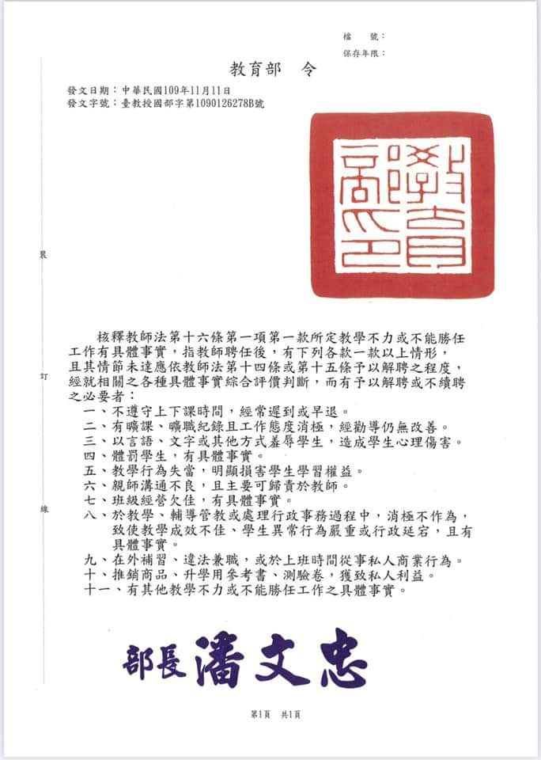
【教學不力】解釋令
三、以言語、文字或其他方式羞辱學生，造成學生心理傷害
四、體罰學生，有具體事實。
結語
1.預防勝於事後處理，但亡羊補牢也很重要。
2.體罰與管教的定義很重要，但不是讓老師從中合理化自己錯誤行為。
3.除了課程與教學，教師相關法規理解、班級經營、自我情緒控管與親師生溝通也是教師專業化的一環。
【論語 為政】
子曰：「道之以政，齊之以刑，民免而無恥；
道之以德，齊之以禮，有恥且格。」

Slide 13


校園友善 諸事平安

Slide 14
End

